Slide 1
Государственное общеобразовательное учреждение Республики Коми
«Специальная (коррекционная) школа – интернат № 6» г. Печоры
Урок развития устной речи на основе изучения
предметов и явлений
окружающей действительности
по теме
«Дикие животные республики Коми»
Выполнила учитель начальных классов
Артеева Виктория Кимовна

Slide 2
Цели: обобщить и систематизировать представления учащихся о диких животных республики Коми
Задачи:
коррекционно-образовательные:
- обогащать и активизировать словарь по теме «Дикие животные»;
- упражнять в практическом употреблении и согласовании относительных прилагательных с существительными.
- закреплять умение четко и правильно отвечать на поставленные вопросы.
коррекционно-развивающие:
- корригировать внимание путём выполнения упражнений «Кто где живёт?»;
- коррекция и развитие связной устной речи при составлении рассказа и при работе над деформированным текстом;
- коррекция и развитие мыслительной деятельности при установлении логических и причинно-следственных связей посредством выполнения дидактических игр «Исключи лишнее».
коррекционно-воспитательные цели:
воспитывать коммуникативные навыки;
воспитывать интерес к живой природе;
воспитывать чуткое и внимательное отношение друг к другу, умение выслушивать ответы товарищей.

Slide 3
Урок развития устной речи
на основе изучения
предметов и явлений
окружающей действительности
по теме
«Дикие животные
республики Коми»

Slide 4
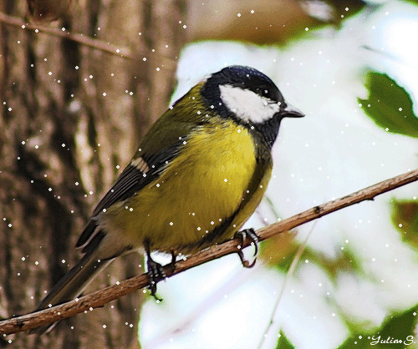

Slide 5
Помни
о правильной осанке

Slide 6
Белый снег. Белый мел.
Белый сахар тоже бел.
А вот белка не бела
Белой даже не была.

Slide 7
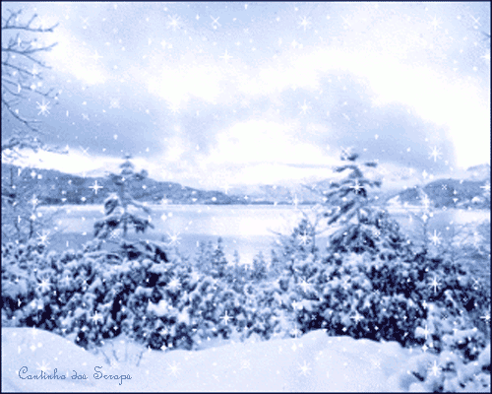

Slide 8
Зимний лес, это сказочный сон.
В нем волшебностью веет повсюду.
Тишиной очарует вас он.
Серебро вдруг подарит, как другу.

Slide 9
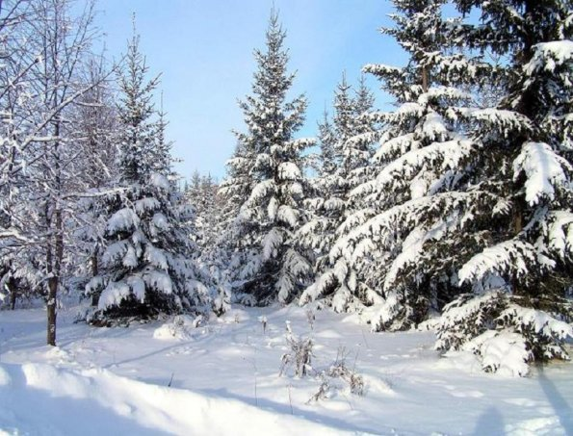
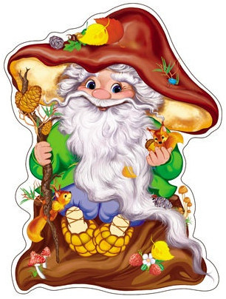

Slide 10
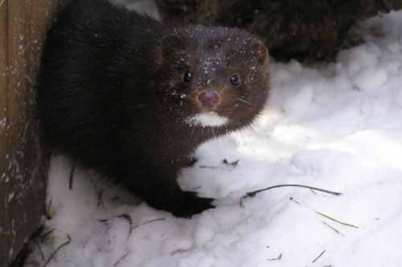
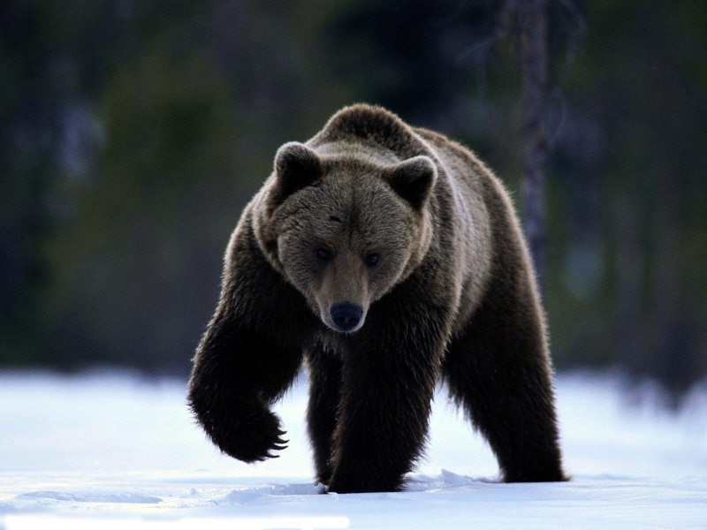
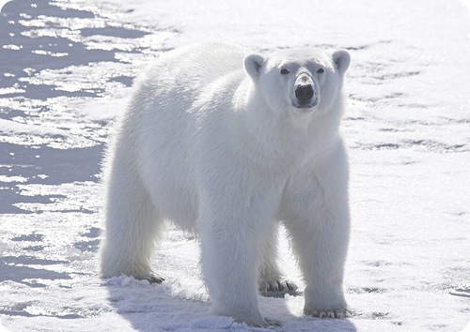
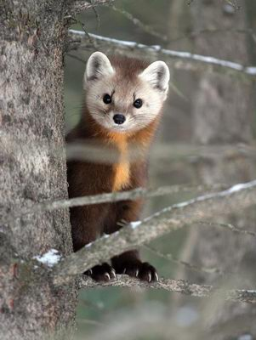
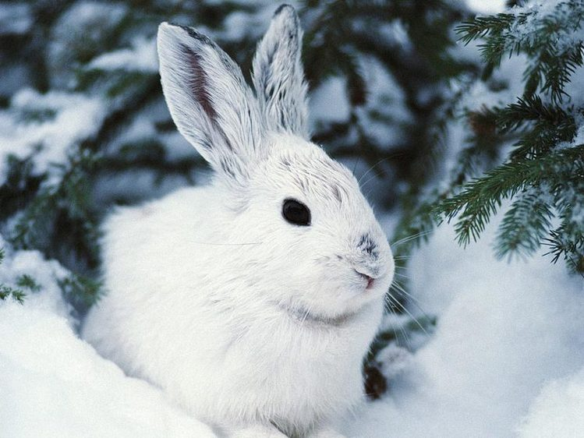
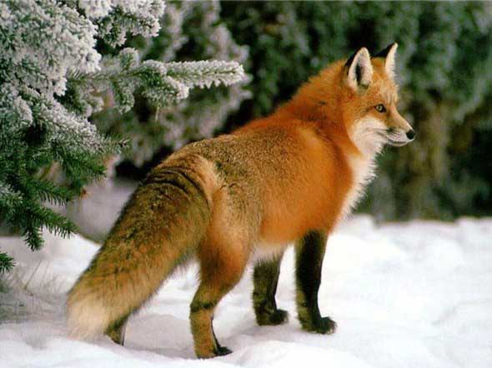
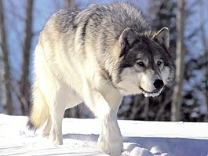
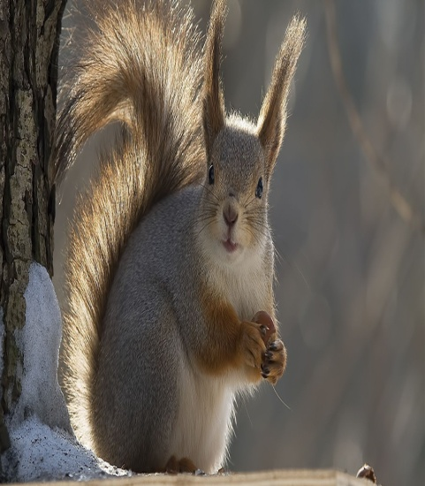

Slide 11
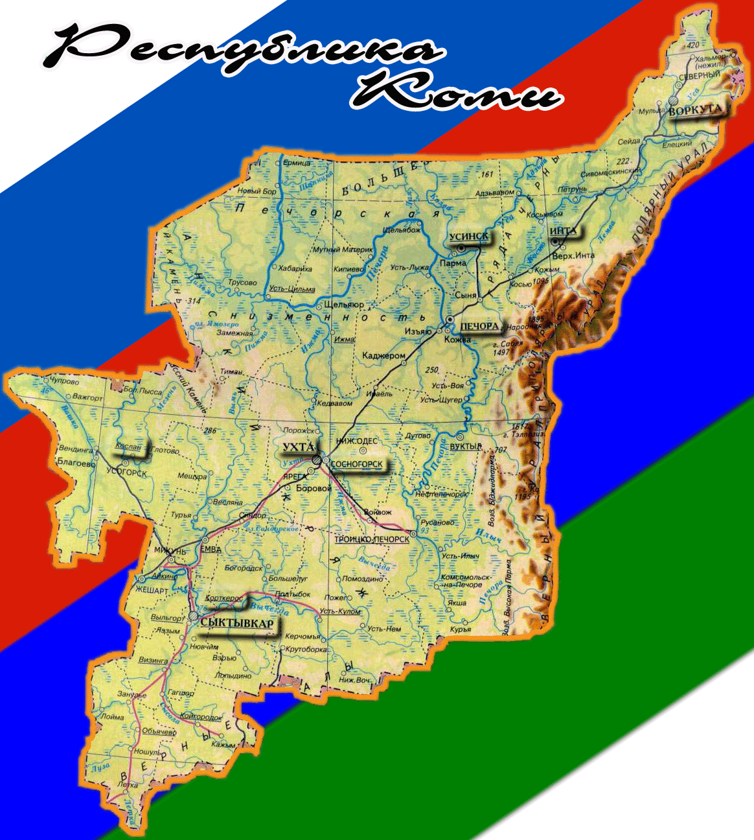
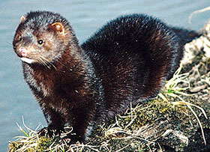

Slide 12
Дикие животные
Республики Коми

Slide 13
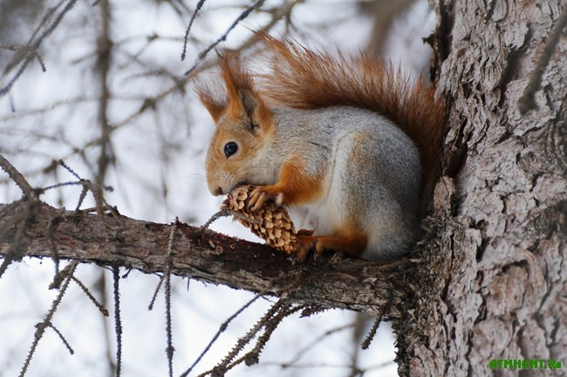
С ветки на ветку Могу я летать. Рыженький хвост Никому не поймать. Некогда летом В лесу мне играть - Надо грибы Для зимы собирать.

Slide 14
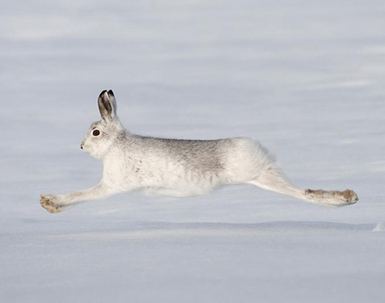
Мчится без оглядки,
Лишь сверкают пятки.
Мчится что есть духу,
Хвост короче уха.
Живо угадай-ка,
Кто же это?

Slide 15
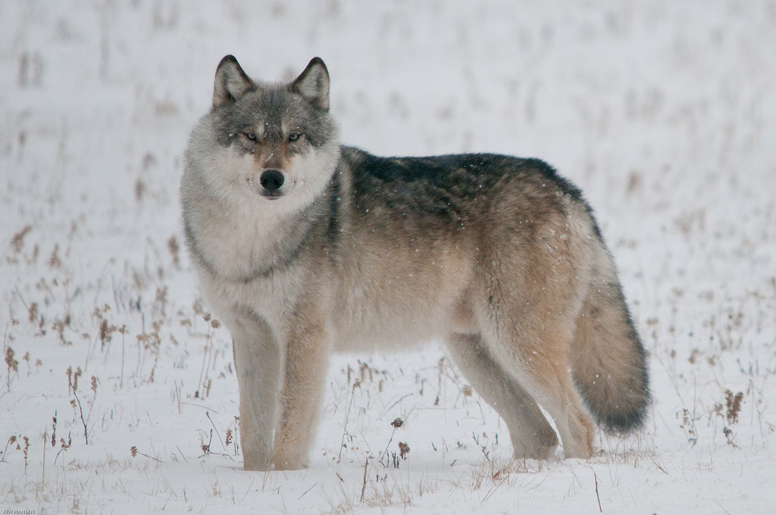
На овчарку он похож. Что ни зуб – то острый нож! Он бежит, оскалив пасть, На овцу готов напасть.

Slide 16
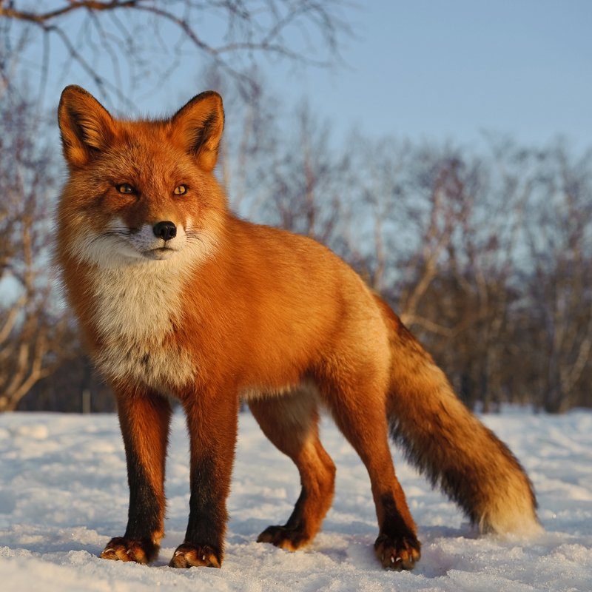
Рыжая плутовка Спряталась под ёлкой. Зайца ждёт хитрюга та. Как зовут её? …

Slide 17
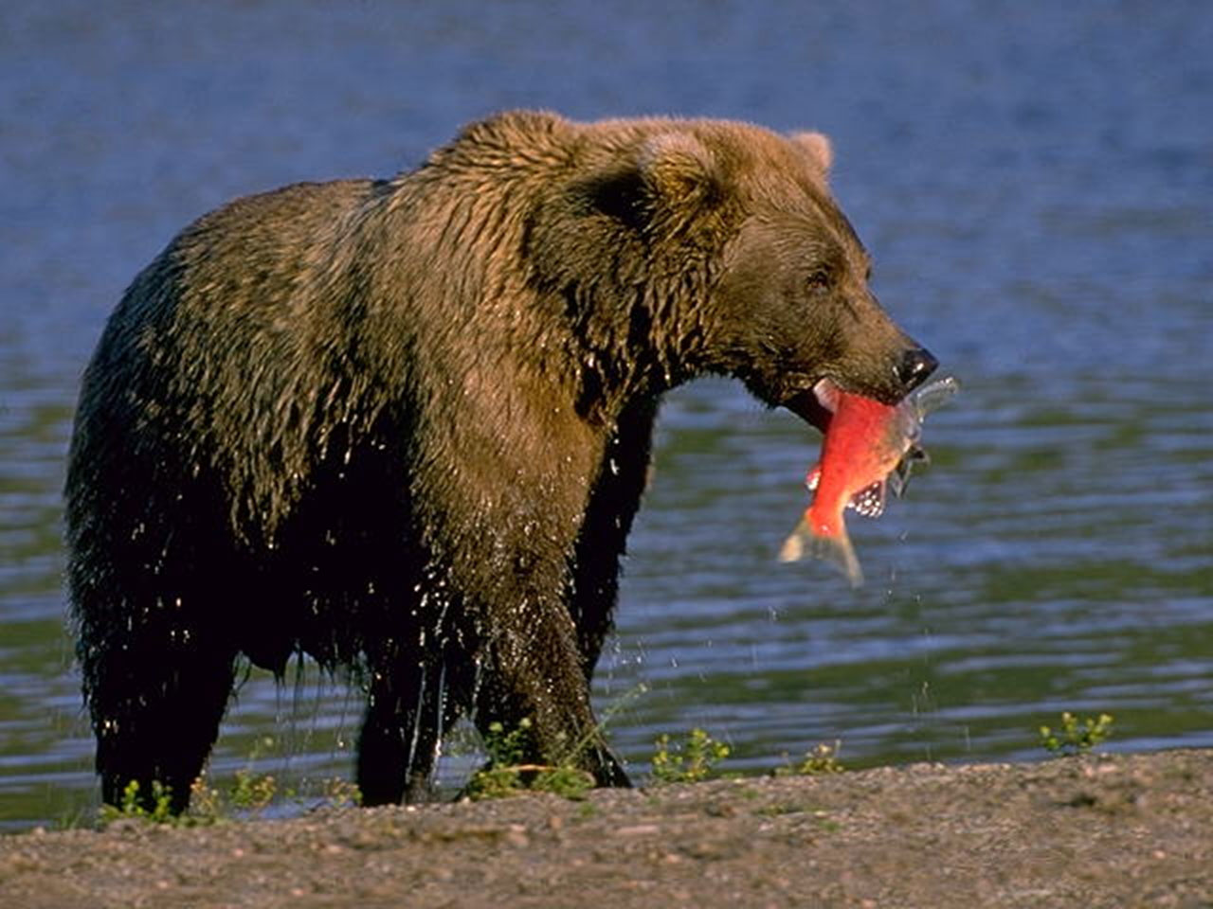
Хозяин лесной просыпается весной, А зимой под вьюжный вой Спит в избушке снеговой.

Slide 18
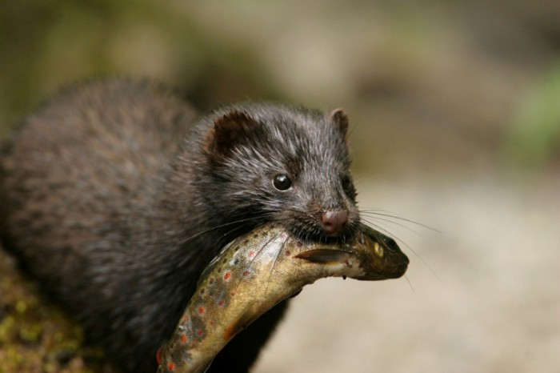
Ценный мех она имеет, Бегать шустренько умеет Слышит чутко, видит зорко И зовётся она ..

Slide 19
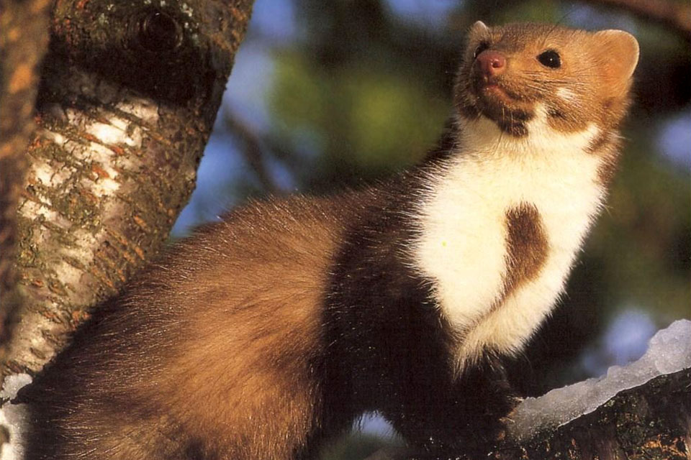
Высоко, скользя по веткам,
Отравляя жизнь птицам,
Ещё больше, бедным белкам,
Мчится хищница - ...

Slide 20
Составление словосочетаний
- Белка какая? (шустрая, быстрая, пушистая)
- Заяц какой? (белый, трусливый)
- Волк какой? (серый, голодный)
- Лиса какая? (рыжая, хитрая)
- Медведь какой? (большой, косолапый, бурый)
- Норка какая? (маленькая, шустрая)
- Куница какая? (жадная, быстрая)

Slide 21
ФИЗМИНУТКА
1, 2, 3, 4, 5 в лес пойдем мы гулять
- За брусникой, за черникой
-И за земляникой.
- Много ягод мы набрали
- и друг друга угощали.

Slide 22
Помни
о правильной осанке

Slide 23
Где прячутся
животные?

Slide 24
(Кто?) юркнула в дупло.

Slide 25
(Кто?) залез в берлогу.

Slide 26
(Кто?) спряталась в нору.

Slide 27
(Кто?) спрятался в логово.

Slide 28
(Кто?) укрылся под кустиком.

Slide 29
(Кто?) живёт в норе
у лесного ручья.

Slide 30
(Кто?) любит устраивать свои жилища в старых дуплах белок и гнёздах хищных птиц.

Slide 31
Белка юркнула в дупло.
Медведь залез в берлогу.
Лиса спряталась в нору.
Волк спрятался в логово.
Заяц укрылся под кустиком.
Норка живёт в норе у лесного ручья.
Куница любит устраивать свои жилища в старых дуплах белок и гнёздах хищных птиц.

Slide 33
Чем питаются
дикие животные?

Slide 34
1. Шустрая белка собирает грибы, шишки, ягоды, семена, зёрна. Любит есть насекомых, птичьи яйца, маленьких птиц.
2. Косолапый медведь ест траву, ягоды, личинки насекомых, рыбу, мясо.
3. Хитрая лиса ловит мелких животных.
4. Серый волк охотится за животными.
5. Трусливый заяц любит растения.
6. Шустрая норка лакомится мелкими животными.
7. Жадная куница ест орехи, ягоды, мелких животных.

Slide 35
Расскажи о диких животных

Slide 36
Наступила холодная зима.
Шустрая белка живёт в дупле. Голодный волк и рыжая лиса рыщут по лесу. Косолапый медведь зимой спит в берлоге. Белый заяц прячется под кустами. Быстрые норки и куницы охотятся за мелкими зверьками.
Трудно диким животным зимой.

Slide 37
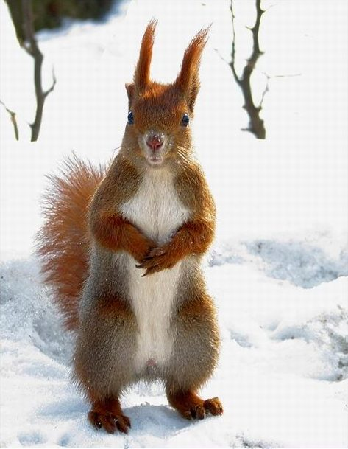

Slide 38
Спасибо за работу!

